Slide 8
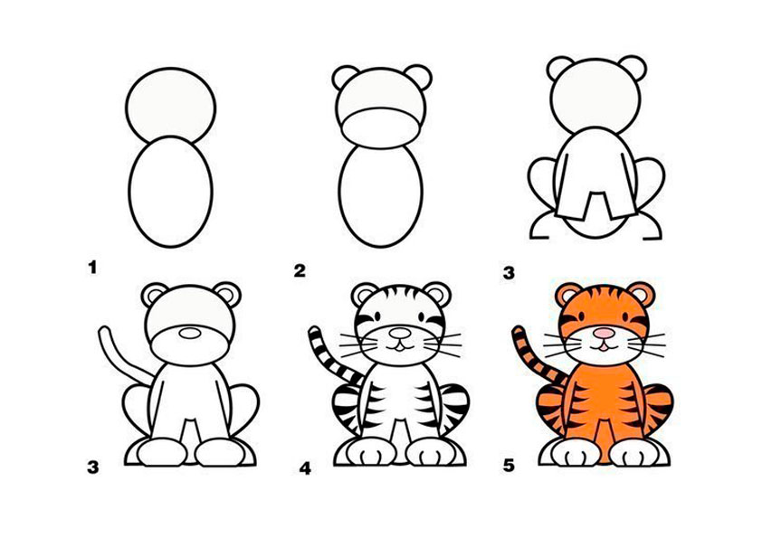
Нарисуем вместе с вами тигра!!! Выберите сами понравившуюся схему для рисования.. Для работы вам понадобятся: цветные карандаши, восковые мелки, альбомный лист. Выполняйте всё по инструкции…. В конце не забудьте закрасить фон! Успехов в вашем творчестве!!!Будьте здоровы!!!

Slide 9
